Slide 1

সংস্করণ 26.10
বিটকয়েনের
পরিচিতি
নতুনদের জন্য নির্দেশিকা

Slide 2

অর্থ কেন গুরুত্বপূর্ণ?
আমরা প্রতিদিন টাকা ব্যবহার করি, অথচ এটি কীভাবে কাজ করে, তা খুব কমই জানতে চাই।
Notes:
উৎস: My First Bitcoin, বিটকয়েন পরিচিতি, নবীনদের জন্য নির্দেশিকা, সংস্করণ ২৬.১০। ক্রিয়েটিভ কমন্স অ্যাট্রিবিউশন-শেয়ারঅ্যালাইক ৪.০ ইন্টারন্যাশনাল লাইসেন্সের অধীনে অভিযোজিত; এই স্লাইডসমষ্টিতেও একই লাইসেন্স প্রযোজ্য। নির্দেশিকার ছয়টি প্রশ্নের ভিত্তিতে তৈরি এই স্লাইডসমষ্টি শিক্ষকের পরিচালনায় উপস্থাপনার একটি সহায়ক উপকরণ। মূল অর্থ ও নিরাপত্তাসংক্রান্ত বার্তাগুলো অক্ষুণ্ণ রেখে উদাহরণ, উপস্থাপনার গতি ও পদ্ধতি আপনার শিক্ষার্থীসমাজের উপযোগী করে মানিয়ে নিন। কোনো নির্দিষ্ট সেশনের সময়সীমা ধরে নেওয়া হয়নি।

Slide 3

অধিকাংশ মানুষ কখনো থেমে অর্থ
নিয়ে ভাবেন না
এটি উপার্জন করা নয়, এটি খরচ করাও নয়, বরং এটি কী এবং কীভাবে কাজ করে তা নিয়ে ভাবা।
বিটকয়েনের পরিচিতি · অর্থ কেন গুরুত্বপূর্ণ?
Notes:
ছবিটি দিয়ে শুরু করুন: আমাদের চারপাশের সবাই কোনো প্রশ্ন না করেই টাকা ব্যবহার করেন। অংশগ্রহণকারীদের জিজ্ঞাসা করুন, টাকা কোথা থেকে আসে তা নিয়ে তাঁরা শেষ কবে ভেবেছেন।

Slide 4

শুরু করার জন্য পাঁচটি প্রশ্ন
মানুষের অর্থের প্রয়োজন কেন?
কোন বৈশিষ্ট্যের কারণে কোনো কিছু অর্থ হিসেবে গণ্য হয়?
আপনি যে অর্থ ব্যবহার করেন, তা কে তৈরি বা নিয়ন্ত্রণ করতে পারে?
আপনি যে অর্থ ব্যবহার করেন, তার মূল্য আছে কেন?
আপনার অর্থ দিয়ে কি আগের মতো একই পরিমাণ জিনিস কেনা যায়?
আপনার উত্তরগুলো সংরক্ষণ করুন
প্রতিটি প্রশ্নের একটি সংক্ষিপ্ত উত্তর লিখুন। শেষে আপনি আবার এই উত্তরগুলো পর্যালোচনা করবেন।
বিটকয়েনের পরিচিতি · অর্থ কেন গুরুত্বপূর্ণ?
Notes:
শিক্ষার্থীদের লেখার জন্য কয়েক মিনিট সময় দিন। কাউকে ব্যক্তিগত আর্থিক তথ্য জানাতে বলবেন না। এই উত্তরগুলো “এরপর কী?” শীর্ষক মূল শিক্ষণীয় বিষয়ের স্লাইডে আবার ফিরে আসবে।

Slide 5

তথ্য নাকি মতামত?
তথ্য: "এই নোট কর পরিশোধের জন্য গ্রহণ করা হয়।" এটি যাচাই করা যায়।
মতামত: "এটিই অর্থের সর্বোত্তম রূপ।" এর জন্য মানদণ্ড ও প্রমাণ প্রয়োজন।
এই নির্দেশিকা শুধুমাত্র শিক্ষার উদ্দেশ্যে তৈরি। এটি আর্থিক, বিনিয়োগ, আইনি বা করসংক্রান্ত পরামর্শ দেয় না এবং আপনাকে কোনো কিছু কিনতে, বিক্রি করতে বা ধরে রাখতে বলে না।
বিটকয়েনের পরিচিতি · অর্থ কেন গুরুত্বপূর্ণ?
Notes:
পুরো সেশনজুড়ে এই পার্থক্যটি বজায় রাখুন। কোনো দাবি উত্থাপিত হলে জিজ্ঞাসা করুন: আমরা কি এটি যাচাই করতে পারি, নাকি এর জন্য মানদণ্ড ও প্রমাণ প্রয়োজন?

Slide 6

অর্থ কী?
অর্থ হলো বিনিময়ের একটি মাধ্যম।

Slide 7

পণ্য বিনিময় ও চাহিদার দ্বৈত মিল
উভয় ব্যক্তিকেই একই সময়ে এবং উপযুক্ত পরিমাণে অপরের কাছে থাকা জিনিসটি পেতে চাইতে হবে।
বিটকয়েনের পরিচিতি · অর্থ কী?
Notes:
নির্দেশিকার উদাহরণটি ব্যবহার করুন: আপনি ধান চাষ করেন এবং আপনার জুতা দরকার, কিন্তু মুচি চাল চান না, রান্নার তেল চান। অর্থনীতিবিদেরা একে চাহিদার দ্বৈত সমাপতন বলেন।

Slide 8
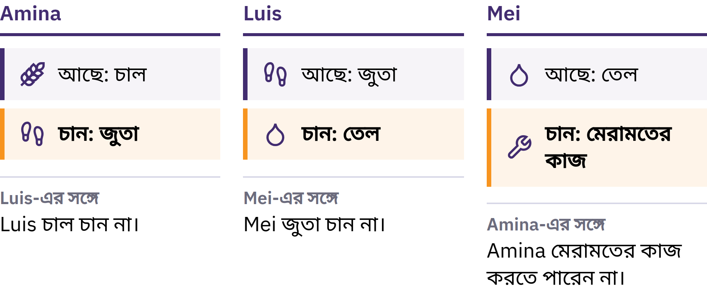
পণ্য বিনিময় ও চাহিদার দ্বৈত মিল
দুজনকেই একই সময়ে এবং উপযুক্ত পরিমাণে একে অপরের কাছে থাকা জিনিসটি চাইতে হবে।
বিটকয়েনের পরিচিতি · অর্থ কী?
Notes:
নির্দেশিকার উদাহরণটি ব্যবহার করুন: আপনি ধান চাষ করেন এবং আপনার জুতা দরকার, কিন্তু মুচি চাল চান না, রান্নার তেল চান। অর্থনীতিবিদেরা একে চাহিদার দ্বৈত সমাপতন বলেন।

Slide 9

অর্থ বিনিময়ের একটি মাধ্যম
কেউ শুধু টাকার জন্যই টাকা চায় না। টাকা কাজে লাগে কারণ অন্যরা তা গ্রহণ করে, এই প্রত্যাশায় যে পরবর্তী সময়ে আরও অন্যরাও তা গ্রহণ করবে।
বিটকয়েনের পরিচিতি · অর্থ কী?
Notes:
একটি ব্যাংকনোট কেবল এক টুকরো কাগজ। বিক্রয় ও ক্রয়কে আলাদা করে অর্থ পণ্য বিনিময় প্রথার সমস্যার সমাধান করে: আপনি একজনের কাছে আপনার চাল বিক্রি করেন এবং অন্যজনের কাছ থেকে জুতা কেনেন। এটাই অর্থকে পণ্য বিনিময় প্রথা থেকে আলাদা করে।

Slide 10

অর্থের তিনটি কাজ
বিনিময়ের মাধ্যম: মানুষ অর্থপ্রদান হিসেবে এটি গ্রহণ করে
হিসাবের একক: দাম এতে প্রকাশ করা হয়
মূল্য সংরক্ষণের মাধ্যম: এটি আজকের মূল্য ভবিষ্যতে বহন করে
কোনো অর্থই নিখুঁতভাবে মূল্য সংরক্ষণ করে না, তবে অর্থের কিছু রূপ অন্যগুলোর তুলনায় ধীরে ক্রয়ক্ষমতা হারায়।
বিটকয়েনের পরিচিতি · অর্থ কী?

Slide 11

কড়ি থেকে কাগজ পর্যন্ত
কড়ি, লবণ, পুঁতি, গবাদিপশু, তামা, রুপা, সোনা
মূল্যবান ধাতু: দুষ্প্রাপ্য, টেকসই, ব্যাপকভাবে গৃহীত
কাগুজে দাবিপত্র, যার বিনিময়ে উল্লিখিত পরিমাণ ধাতু পাওয়া যেত
স্বর্ণমান: আইনগতভাবে সোনার সঙ্গে সংযুক্ত একটি মুদ্রা একক
স্থান ও কালভেদে নিয়মগুলো ভিন্ন ছিল।
বিটকয়েনের পরিচিতি · অর্থ কী?

Slide 12
ফিয়াট মুদ্রা
1971: মার্কিন যুক্তরাষ্ট্র বিদেশি সরকার ও কেন্দ্রীয় ব্যাংকগুলোর জন্য আনুষ্ঠানিকভাবে ডলারের বিনিময়ে সোনা দেওয়া বন্ধ করে দেয়
বর্তমানে অধিকাংশ জাতীয় মুদ্রাই ফিয়াট অর্থ: সরকারি কর্তৃত্বে জারি করা হয়, তবে এর বিনিময়ে সোনা বা অন্য কোনো পণ্য পাওয়ার নিশ্চয়তা নেই
ফিয়াট লাতিন শব্দ, যার অর্থ "এমনটাই হোক", প্রায়ই একে "আদেশবলে" হিসেবে বোঝানো হয়
এটি গৃহীত হয় কারণ মানুষ, ব্যবসাপ্রতিষ্ঠান, ব্যাংক ও সরকার এটি ব্যবহার করে; আইন একে বৈধ মুদ্রার স্বীকৃতি দেয় এবং কর পরিশোধে এর ব্যবহার বাধ্যতামূলক করে
বিটকয়েনের পরিচিতি · অর্থ কী?

Slide 13

আমরা কোনো কিছুর সমর্থনপুষ্ট অর্থ
থেকে কারও ওপর আস্থার সমর্থনপুষ্ট
অর্থে চলে এসেছি।
বিটকয়েনের পরিচিতি · অর্থ কী?

Slide 14

আমাদের টাকায় সমস্যা কোথায়?
মানুষ যখন মূল্যস্ফীতি শব্দটি শোনে, তখন তারা সাধারণত জিনিসপত্রের দাম বেড়ে যাওয়ার কথা ভাবে।

Slide 15
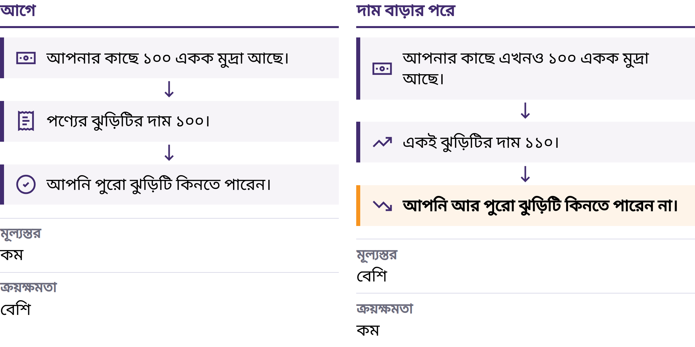
মুদ্রাস্ফীতি ও ক্রয়ক্ষমতা
বিটকয়েনের পরিচিতি · আমাদের টাকায় সমস্যা কোথায়?
Notes:
মূল্যস্ফীতি হলো পণ্যমূল্যের সাধারণ স্তরের ধারাবাহিক বৃদ্ধি। এর অন্য দিক হলো ক্রয়ক্ষমতা: অর্থের এক একক দিয়ে কতটা কেনা যায়। যদি মৌলিক পণ্যের একটি ঝুড়ির দাম 100 মুদ্রা একক থেকে বেড়ে 110 হয়, তাহলে একই 100 একক দিয়ে আর পুরো ঝুড়ির পণ্য কেনা যায় না।

Slide 16

মুদ্রাস্ফীতি ও ক্রয়ক্ষমতা
বিটকয়েনের পরিচিতি · আমাদের টাকায় সমস্যা কোথায়?
Notes:
মূল্যস্ফীতি হলো পণ্যমূল্যের সাধারণ স্তরের ধারাবাহিক বৃদ্ধি। এর অন্য দিক হলো ক্রয়ক্ষমতা: অর্থের এক একক দিয়ে কতটা কেনা যায়। যদি মৌলিক পণ্যের একটি ঝুড়ির দাম 100 মুদ্রা একক থেকে বেড়ে 110 হয়, তাহলে একই 100 একক দিয়ে আর পুরো ঝুড়ির পণ্য কেনা যায় না।

Slide 17

অনেক কারণ, একটিই পছন্দ
অর্থ ও ঋণের সম্প্রসারণ
সরবরাহে বিঘ্ন এবং চাহিদার পরিবর্তন
দুর্বল হতে থাকা মুদ্রা, কর, উৎপাদন খরচ
একটি কারণ ইচ্ছাকৃত সিদ্ধান্ত, আকস্মিক ঘটনা নয়: ফিয়াট ব্যবস্থায়, অল্প কয়েকটি প্রতিষ্ঠান অর্থ ও ঋণের জোগান বাড়াতে এবং এর নিয়ম পরিবর্তন করতে পারে।
বিটকয়েনের পরিচিতি · আমাদের টাকায় সমস্যা কোথায়?
Notes:
প্রতিটি কারণ কতটা গুরুত্বপূর্ণ, তা নিয়ে অর্থনীতিবিদেরা বিতর্ক করেন। যে একটি কারণ দুর্ঘটনা নয়, বরং একটি সিদ্ধান্ত, সেটির ওপরই মনোযোগ রাখুন।

Slide 18
দুষ্প্রাপ্যতা ও মূল্য
আসল Mona Lisa-র মূল্য যেকোনো অনুলিপির চেয়ে বেশি: এটি একটিই আছে
শুধু দুষ্প্রাপ্যতা মূল্য তৈরি করে না, তবে মানুষ যখন কোনো কিছু চায়, তখন সেটির সরবরাহ গুরুত্বপূর্ণ হয়ে ওঠে
অর্থ দিয়ে যা কেনা যায় তার তুলনায় অর্থের সরবরাহ দ্রুত বাড়লে, অর্থের প্রতিটি একক দিয়ে সাধারণত কম কেনা যায়
বিটকয়েনের পরিচিতি · আমাদের টাকায় সমস্যা কোথায়?

Slide 19
মূল্যস্ফীতি সবাইকে সমানভাবে প্রভাবিত করে না
নগদ অর্থ ও সঞ্চয়ের ক্রয়ক্ষমতা কমে যেতে পারে
যেসব সম্পদের দাম বাড়ে, সেগুলোর মালিকেরা আংশিকভাবে সুরক্ষিত থাকতে পারেন
মজুরি ও দাম ভিন্ন ভিন্ন গতিতে সমন্বয় হয়
ব্যাংকে জমা থাকা অর্থ আর আপনার হাতে থাকা নগদ অর্থ এক নয়: ব্যাংকে জমা অর্থ হলো আপনাকে অর্থ পরিশোধ করার জন্য ব্যাংকের প্রতিশ্রুতি। সেই প্রতিশ্রুতি সাধারণত রক্ষা করা হয়, তবে তা ব্যাংক এবং সেটিকে ঘিরে থাকা নিয়মকানুনের ওপর নির্ভর করে।
বিটকয়েনের পরিচিতি · আমাদের টাকায় সমস্যা কোথায়?

Slide 20
চেষ্টা করুন: ক্রয়ক্ষমতা যাচাই
একটি নিত্যপ্রয়োজনীয় জিনিস বা সেবা বেছে নিন: রুটি, যাতায়াত বা ফোনের ব্যালেন্স
আজ এর দাম কত, তা লিখে রাখুন
কয়েক বছর আগে এর দাম কত ছিল, তা কাউকে জিজ্ঞেস করুন এবং সম্ভব হলে কোনো নির্ভরযোগ্য নথি দেখে যাচাই করুন
আয় কি একই হারে বেড়েছে? এই পরিবর্তনের আর কী কারণ থাকতে পারে?
বিটকয়েনের পরিচিতি · আমাদের টাকায় সমস্যা কোথায়?
Notes:
এটি কোনো ডিভাইস বা ইন্টারনেট ছাড়াই করা যায়। দলের সবার উত্তর তুলনা করুন এবং শিক্ষার্থীদের মনে করিয়ে দিন যে একটি পণ্যের দাম দিয়ে সামগ্রিক মূল্যস্ফীতি পরিমাপ করা যায় না।

Slide 21
ফিয়াট মুদ্রা কাজ করে, তবে ঝুঁকি রয়েছে
সুবিধাজনক অর্থপ্রদান, নমনীয় ঋণসুবিধা, সংকট মোকাবিলার উপায়
কিন্তু এর সরবরাহ ও নিয়ম বদলে যেতে পারে, আর যারা এটি ব্যবহার করেন, তাঁদের মতামতের গুরুত্ব খুবই কম
এ কারণেই মানুষ বিকল্প খোঁজেন, আর এ কারণেই বিটকয়েন তৈরি করা হয়েছিল।
বিটকয়েনের পরিচিতি · আমাদের টাকায় সমস্যা কোথায়?

Slide 22

বিটকয়েন কী?
বিকেন্দ্রীভূত ডিজিটাল অর্থ, যার সরবরাহ সীমিত এবং যা কোনো ব্যাংকের অনুমতি ছাড়াই সরাসরি একজনের কাছ থেকে অন্যজনের কাছে পাঠানো যায়।

Slide 23
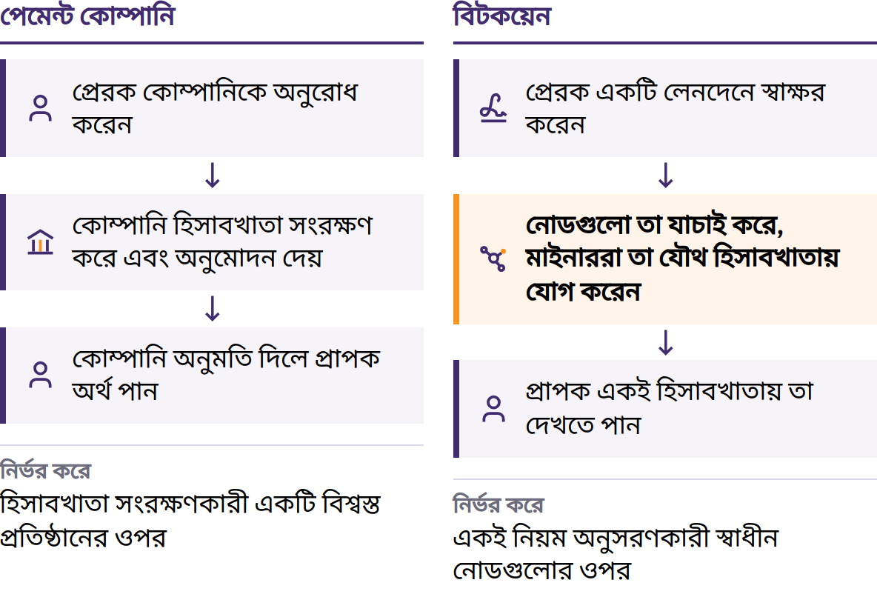
দ্বৈত ব্যয়ের সমস্যা
৩১ অক্টোবর ২০০৮: সাতোশি নাকামোতো প্রকাশ করেন বিটকয়েন: একটি পিয়ার-টু-পিয়ার ইলেকট্রনিক নগদ ব্যবস্থা। জানুয়ারি ২০০৯: নেটওয়ার্ক চালু হয়।
বিটকয়েনের পরিচিতি · বিটকয়েন কী?
Notes:
বিটকয়েনের আগে, অনলাইনে টাকা পাঠানো সবসময় একটি বিশ্বস্ত প্রতিষ্ঠানের ওপর নির্ভর করত: কোনো ব্যাংক বা পেমেন্ট কোম্পানি, যারা হিসাবের খাতা রাখত, অ্যাকাউন্ট অনুমোদন করত এবং কোনো পেমেন্ট বিলম্বিত করতে, আটকে দিতে বা ফিরিয়ে দিতে পারত। ডিজিটাল তথ্য সহজেই নকল করা যায়: একটি ডিজিটাল মুদ্রা যদি দুবার খরচ করা যেত, তাহলে তা অর্থ হিসেবে কাজ করতে পারত না। এটিই দ্বৈত ব্যয়ের সমস্যা। Satoshi Nakamoto হলো এই নাম ব্যবহারকারী কোনো ব্যক্তি বা গোষ্ঠী।

Slide 24
বিকেন্দ্রীভূত · সীমিত সরবরাহ · পিয়ার টু পিয়ার
বিকেন্দ্রীভূত: কোনো কেন্দ্রীয় দপ্তর অ্যাকাউন্ট তৈরি করে না, ব্যালেন্স পরিবর্তন করে না বা কে যোগ দিতে পারবেন তা অনুমোদন করে না
সীমিত সরবরাহ: বিটকয়েনের মোট পরিমাণ কখনোই 21 মিলিয়নের বেশি হবে না
পিয়ার-টু-পিয়ার: কোনো কেন্দ্রীয় কর্তৃপক্ষের অনুমতি ছাড়াই যেকোনো স্থানে যেকোনো ব্যক্তিকে পাঠান
আপনার নিজের নিয়ন্ত্রণে থাকা বিটকয়েন কোনো কোম্পানি অবরুদ্ধ করতে পারে না। এই স্বাধীনতার অন্য পিঠ হলো দায়িত্ব: একটি বৈধ লেনদেন সাধারণত বাতিল করে আগের অবস্থায় ফিরিয়ে নেওয়া অসম্ভব, আর এই নেটওয়ার্কের কোনো সহায়তা কেন্দ্র নেই।
বিটকয়েনের পরিচিতি · বিটকয়েন কী?
Notes:
বিকেন্দ্রীভূত হওয়ার অর্থ এই নয় যে সবার প্রভাব সমান। এর অর্থ হলো, কোনো একক অংশগ্রহণকারী সবার জন্য খতিয়ান বা মুদ্রাব্যবস্থার নিয়ম পরিবর্তন করতে পারেন না।

Slide 25
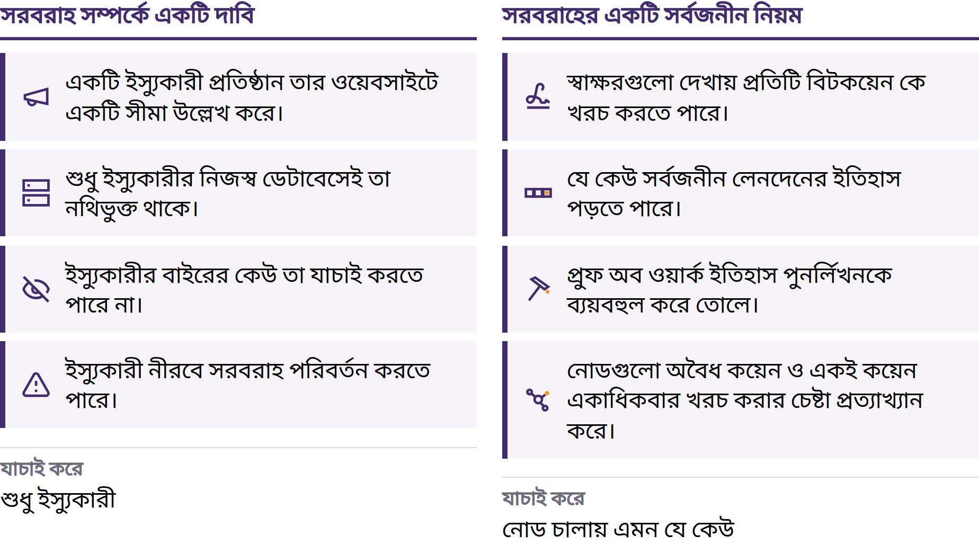
এমন এক সীমা যা যে কেউ যাচাই করতে পারেন
বিটকয়েনের পরিচিতি · বিটকয়েন কী?
Notes:
প্রকাশ্য সময়সূচি অনুযায়ী নতুন বিটকয়েন ছাড়া হয়, আর নোড নামে পরিচিত স্বাধীন কম্পিউটারগুলো এই নিয়ম লঙ্ঘনকারী যেকোনো ব্লক প্রত্যাখ্যান করে। এই সীমা বিশ্বাসযোগ্য, কারণ যে কেউ তা যাচাই করতে পারেন। এটি প্রকৃতির কোনো নিয়ম নয়: অংশগ্রহণকারীরা এটি কার্যকর রাখেন বলেই এটি বহাল থাকে। সরবরাহ সীমিত হলেই দাম বাড়বে, এমন নিশ্চয়তা নেই; দাম সরবরাহের পাশাপাশি চাহিদার ওপরও নির্ভর করে।

Slide 26
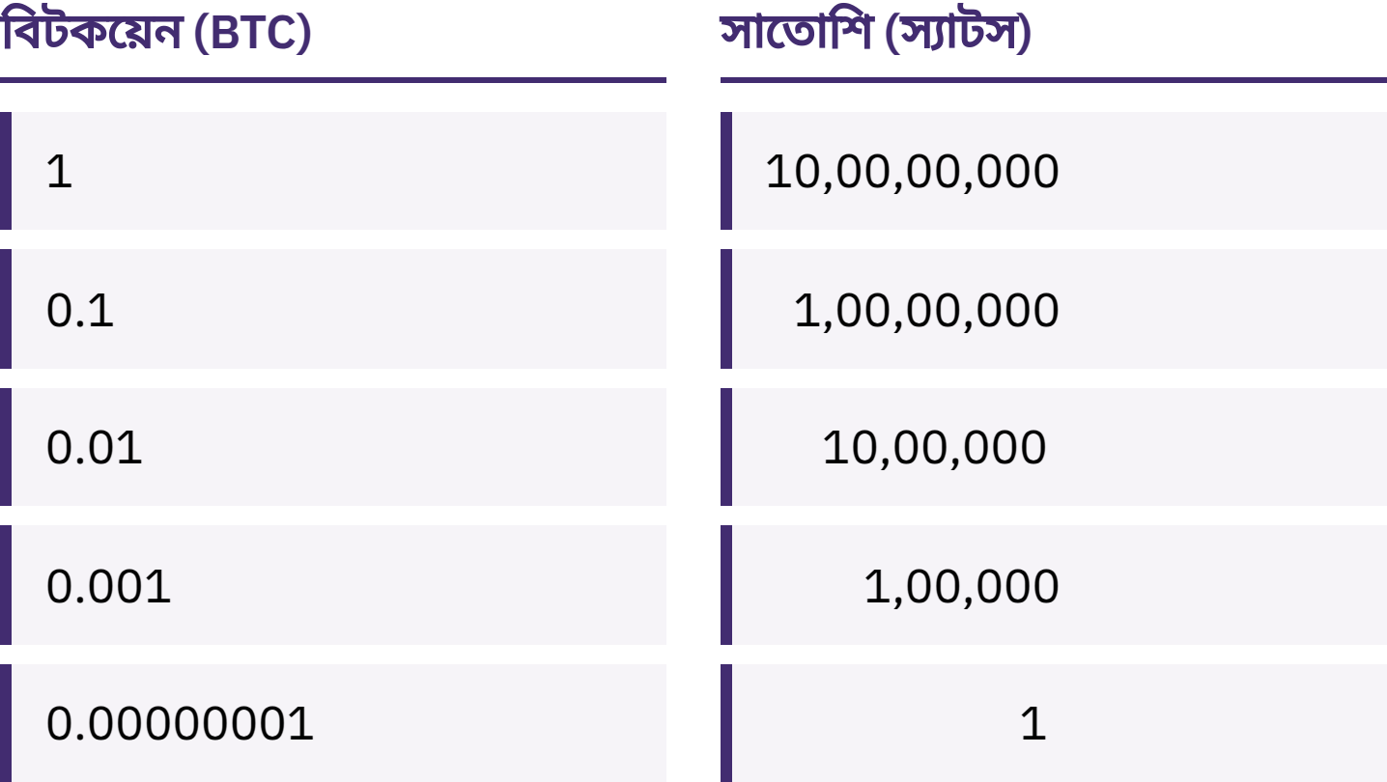
আপনার একটি সম্পূর্ণ বিটকয়েনের প্রয়োজন নেই
এক বিটকয়েনকে ১০,০০,০০,০০০টি ছোট এককে ভাগ করা যায়, যেগুলোকে সাতোশি বা স্যাট বলা হয়।
বিটকয়েনের পরিচিতি · বিটকয়েন কী?
Notes:
1,00,000 স্যাটসের মালিক হওয়া আর 0.001 বিটকয়েনের মালিক হওয়া একই পরিমাণ বোঝায়। একটি বিটকয়েনের দাম বেশি বলে বিটকয়েন সাধারণ মানুষের নাগালের বাইরে—এই ভুল ধারণাটি দূর করুন।

Slide 27
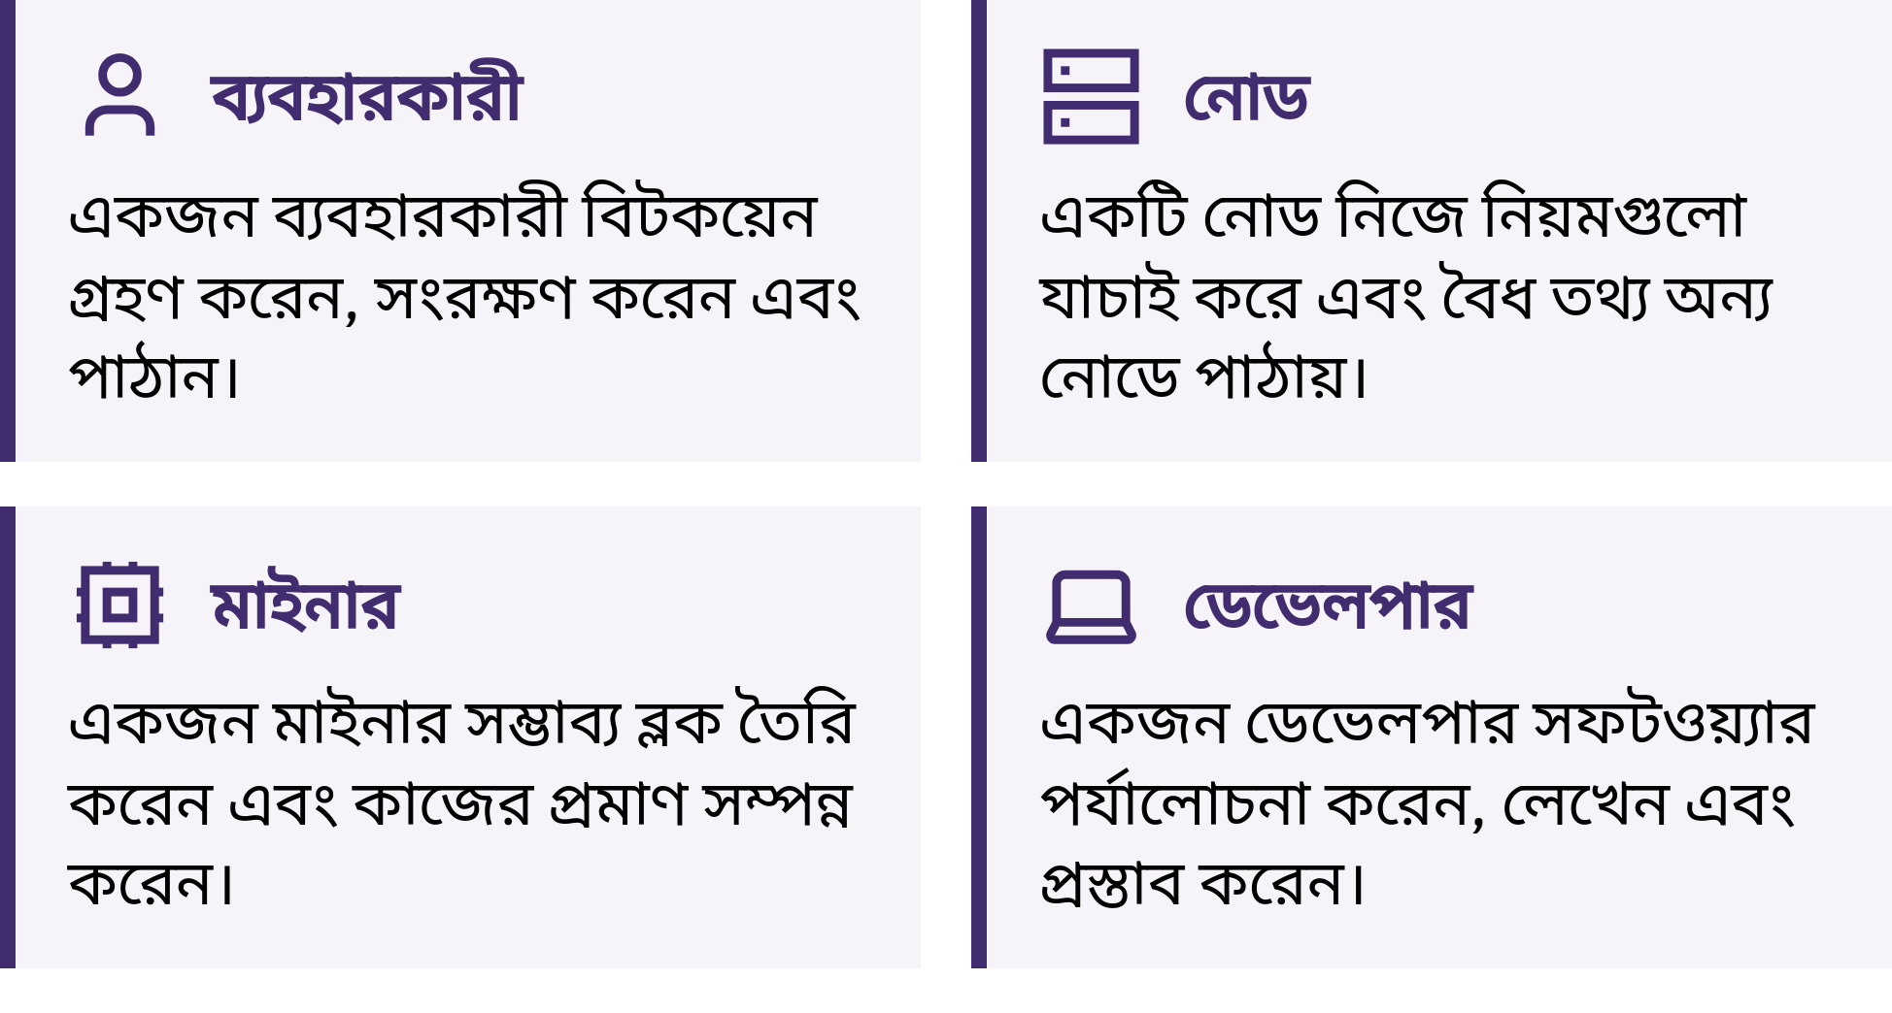
বিটকয়েন সচল রাখে কারা?
বিটকয়েনের পরিচিতি · বিটকয়েন কী?
Notes:
ব্যবহারকারীরা বিটকয়েন পাঠান, গ্রহণ করেন এবং সংরক্ষণ করেন; নোডগুলো প্রতিটি লেনদেন ও ব্লক নিয়ম মেনে চলছে কি না তা যাচাই করে; মাইনাররা প্রায় প্রতি দশ মিনিটে রেকর্ডে একটি নতুন ব্লক যোগ করার জন্য প্রতিযোগিতা করেন। এই রেকর্ড, অর্থাৎ ব্লকচেইন, সবার জন্য উন্মুক্ত এবং এটি নতুন করে লেখা অত্যন্ত ব্যয়বহুল। বানান সম্পর্কে একটি কথা: ইংরেজিতে বড় হাতের B দিয়ে লেখা Bitcoin সাধারণত নেটওয়ার্ক বা ব্যবস্থাকে বোঝায়; ছোট হাতের b দিয়ে লেখা bitcoin বলতে মুদ্রাটিকেই বোঝায়।

Slide 28

বিটকয়েন সচল রাখে কারা?
বিটকয়েনের পরিচিতি · বিটকয়েন কী?
Notes:
ব্যবহারকারীরা বিটকয়েন পাঠান, গ্রহণ করেন এবং সংরক্ষণ করেন; নোডগুলো প্রতিটি লেনদেন ও ব্লক নিয়ম মেনে চলছে কি না তা যাচাই করে; মাইনাররা প্রায় প্রতি দশ মিনিটে রেকর্ডে একটি নতুন ব্লক যোগ করার জন্য প্রতিযোগিতা করেন। এই রেকর্ড, অর্থাৎ ব্লকচেইন, সবার জন্য উন্মুক্ত এবং এটি নতুন করে লেখা অত্যন্ত ব্যয়বহুল। বানান সম্পর্কে একটি কথা: ইংরেজিতে বড় হাতের B দিয়ে লেখা Bitcoin সাধারণত নেটওয়ার্ক বা ব্যবস্থাকে বোঝায়; ছোট হাতের b দিয়ে লেখা bitcoin বলতে মুদ্রাটিকেই বোঝায়।

Slide 29
বিটকয়েনে কিছু পেতে কিছু ছাড় দিতে হয়
এর দাম দ্রুত বদলে যেতে পারে
ভুলগুলো সাধারণত আর সংশোধন করা যায় না
অনেক জায়গায় এর গ্রহণযোগ্যতা এখনও সীমিত
এটি নিরাপদে ব্যবহার করতে কিছুটা শেখার প্রয়োজন হয়
বিটকয়েন প্রতিষ্ঠানের ওপর আস্থার কিছুটা যাচাই ও ব্যক্তিগত দায়িত্ব দিয়ে প্রতিস্থাপন করে। এটি ঝুঁকি দূর করে না।
বিটকয়েনের পরিচিতি · বিটকয়েন কী?

Slide 30

আপনি কীভাবে বিটকয়েন ব্যবহার করেন?
যেকোনো ওয়ালেট সম্পর্কে প্রথম প্রশ্ন: চাবিগুলোর নিয়ন্ত্রণ কার হাতে?

Slide 31
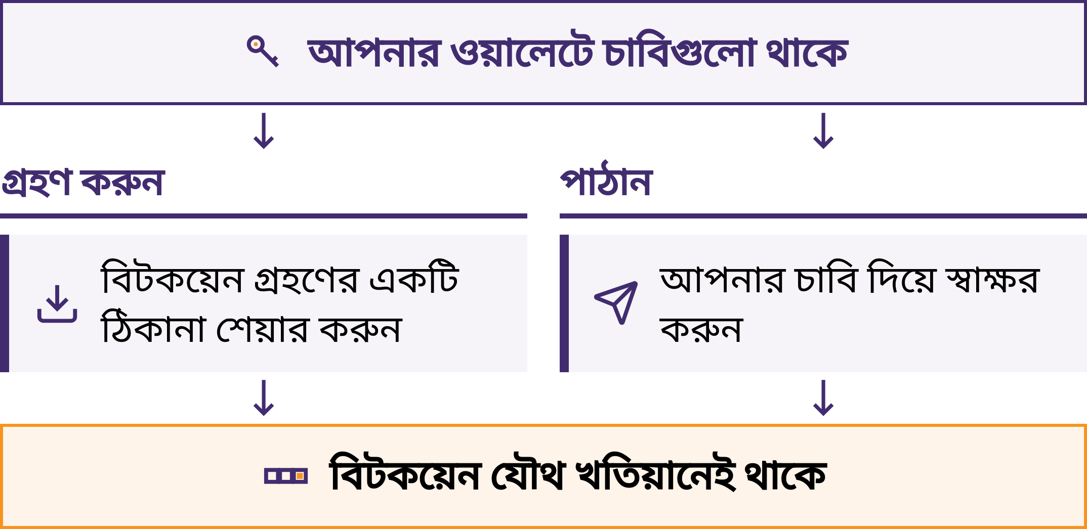
একটি ওয়ালেট কী ব্যবস্থাপনা করে
বিটকয়েনের পরিচিতি · আপনি কীভাবে বিটকয়েন ব্যবহার করেন?
Notes:
বিটকয়েন ওয়ালেট হলো একটি উপকরণ, সাধারণত একটি অ্যাপ, যা আপনাকে বিটকয়েন গ্রহণ করতে, ব্যালেন্স দেখতে এবং পাঠাতে সাহায্য করে। আপনার বিটকয়েন আপনার ফোনের ভেতরে সংরক্ষিত থাকে না: এটি ব্লকচেইনে নথিভুক্ত থাকে। ওয়ালেট সেই চাবিগুলো পরিচালনা করে, যেগুলোর সাহায্যে আপনি প্রমাণ করতে পারেন যে বিটকয়েন আপনার এবং কোনো অর্থপ্রদান অনুমোদন করতে পারেন।

Slide 32
আপনার বিটকয়েন আসলে কার কাছে থাকে?
স্ব-হেফাজত: চাবিগুলো আপনার নিয়ন্ত্রণে থাকে
আপনি সিড ফ্রেজ ও ডিভাইস হারিয়ে ফেললে কেউ আপনার বিটকয়েন উদ্ধার করে দিতে পারবে না
প্রতিষ্ঠানের হেফাজত: চাবিগুলো একটি প্রতিষ্ঠানের কাছে থাকে, অনেকটা ব্যাংকের মতো
আপনার ব্যালান্স আসলে আপনাকে অর্থ দেওয়ার ব্যাপারে প্রতিষ্ঠানটির প্রতিশ্রুতি; এটি অর্থ উত্তোলন সীমিত করতে পারে, অ্যাকাউন্ট স্থগিত করতে পারে, হ্যাকিংয়ের শিকার হতে পারে অথবা বন্ধ হয়ে যেতে পারে
হেফাজতের ধরন বেছে নেওয়া আপনার যোগ্যতার পরীক্ষা নয়। গুরুত্বপূর্ণ হলো, আপনি কোন ধরনের হেফাজত ব্যবহার করছেন এবং কিসের ওপর আস্থা রাখছেন, তা জানা।
বিটকয়েনের পরিচিতি · আপনি কীভাবে বিটকয়েন ব্যবহার করেন?

Slide 33

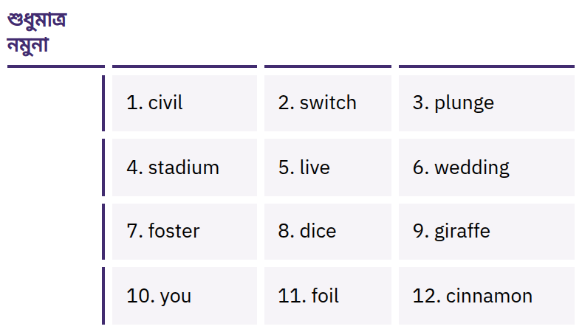
আপনার সিড ফ্রেজ মানেই সম্পূর্ণ
প্রবেশাধিকার
শব্দের একটি ক্রমানুসারী তালিকা, যাতে সাধারণত 12 বা 24টি শব্দ থাকে এবং যা দিয়ে আপনার চাবিগুলো পুনরায় তৈরি করা যায়। এই তালিকা যার কাছেই থাকবে, সে আপনার বিটকয়েন নিয়ে নিতে পারবে।
বিটকয়েনের পরিচিতি · আপনি কীভাবে বিটকয়েন ব্যবহার করেন?
Notes:
সিড ফ্রেজ শুধু একটি ব্যাকআপ নয়: এটি সম্পূর্ণ প্রবেশাধিকারের চাবিকাঠি। ওয়ালেট তৈরি করার সময় এটি নির্ভুলভাবে কাগজে লিখে রাখুন; এটি অফলাইনে, গোপনে এবং এমন কোথাও রাখুন যেখানে এটি হারিয়ে যাবে না বা ক্ষতিগ্রস্ত হবে না। কখনোই এটির ছবি তুলবেন না, ইমেইল করবেন না, ক্লাউড নোটে সংরক্ষণ করবেন না, বার্তায় পাঠাবেন না বা কোনো ওয়েবসাইটে টাইপ করবেন না। দেখানো শব্দগুলো কেবল নমুনা; কখনোই প্রকৃত সিড ফ্রেজ দেখাবেন না বা সংগ্রহ করবেন না।

Slide 34

চাবি আপনার নয়, কয়েনও আপনার
নয়।
বিটকয়েনের পরিচিতি · আপনি কীভাবে বিটকয়েন ব্যবহার করেন?

Slide 35

যেকোনো ওয়ালেট ব্যবহার করার আগে
চাবি: এগুলোর নিয়ন্ত্রণ কার হাতে, আপনার নাকি কোনো কোম্পানির?
পুনরুদ্ধার: আপনার ফোন হারিয়ে গেলে বা কোম্পানিটি উধাও হয়ে গেলে কী হবে?
উৎস: অফিসিয়াল ওয়েবসাইট বা অ্যাপ স্টোরের তালিকা থেকে নেওয়া, কেউ আপনাকে পাঠিয়েছে এমন কোনো লিংক থেকে নয় তো?
কোড: ওপেন সোর্স এবং সক্রিয়ভাবে রক্ষণাবেক্ষণ করা হয় কি? (শুধু এটুকুই নিরাপত্তার প্রমাণ নয়।)
খরচ: পাঠানো, গ্রহণ করা বা উত্তোলনের জন্য কী ফি লাগে?
পেমেন্ট: অন-চেইন, লাইটনিং, নাকি উভয়ই?
বিটকয়েনের পরিচিতি · আপনি কীভাবে বিটকয়েন ব্যবহার করেন?
Notes:
My First Bitcoin নির্দিষ্ট কোনো ওয়ালেট ব্যবহারের সুপারিশ করে না। টুল, ফি ও মালিকানা বদলায়, আর যা একটি সম্প্রদায়ের জন্য উপযুক্ত, তা অন্যটির জন্য উপযুক্ত নাও হতে পারে। শিক্ষার্থীদের স্থানীয় একজন বিশ্বস্ত শিক্ষকের কাছে যাওয়ার পরামর্শ দিন।

Slide 36
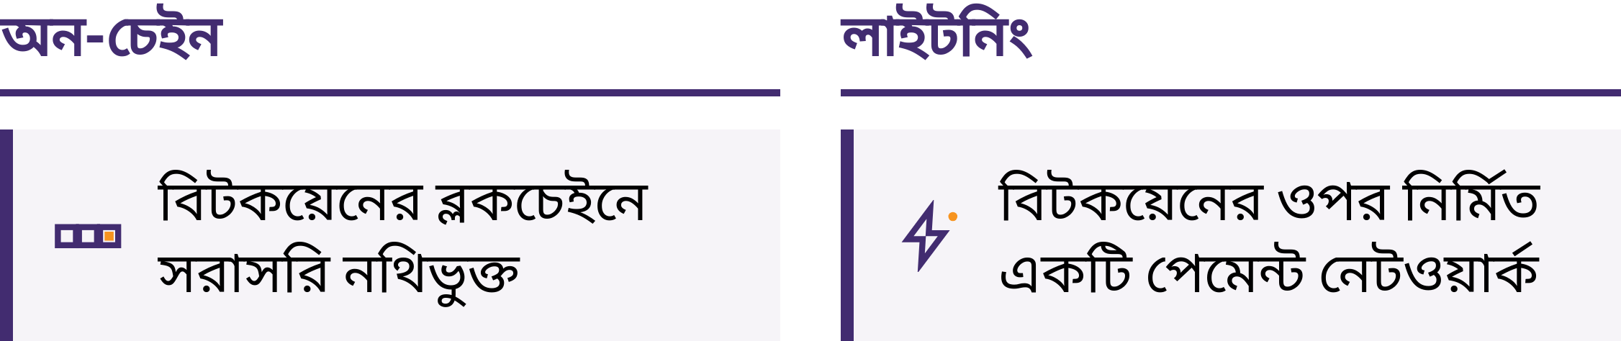
অন-চেইন ও লাইটনিং
অন-চেইন: সরাসরি ব্লকচেইনে নথিভুক্ত
লাইটনিং: বিটকয়েনের ওপর নির্মিত একটি পেমেন্ট নেটওয়ার্ক, যা দ্রুত, অল্প পরিমাণের ও ঘন ঘন লেনদেনের জন্য ব্যবহৃত হয়, যেমন এক কাপ কফি কেনা
লাইটনিং ওয়ালেটও কাস্টোডিয়াল বা সেলফ-কাস্টোডিয়াল হতে পারে
বিটকয়েনের পরিচিতি · আপনি কীভাবে বিটকয়েন ব্যবহার করেন?

Slide 37
শেখার সময় মেনে চলার তিনটি নিয়ম
আগে শিখুন। উত্তেজনা, ভয় বা চাপের কারণে কোনো পদক্ষেপ নেবেন না।
অল্প দিয়ে শুরু করুন। যে পরিমাণ অর্থ হারালেও আপনি সামলে নিতে পারবেন, সেই পরিমাণ দিয়ে অপরিচিত সরঞ্জাম ব্যবহার করে দেখুন।
বিশ্বাস নয়, যাচাই করুন। ব্যক্তি, অর্থপ্রদানের পদ্ধতি, ঠিকানা ও অর্থের পরিমাণ যাচাই করুন।
অর্থ গ্রহণের তথ্য শেয়ার করুন, গোপন তথ্য কখনোই নয়
একটি ঠিকানা বা অর্থপ্রদানের অনুরোধ শেয়ার করা যায়। সিড ফ্রেজ বা প্রাইভেট কি কখনোই শেয়ার করবেন না। কোনো বৈধ শিক্ষাদাতা, ওয়ালেট কোম্পানি বা সহায়তাকর্মী কখনোই আপনার কাছে তা চাইবেন না।
বিটকয়েনের পরিচিতি · আপনি কীভাবে বিটকয়েন ব্যবহার করেন?

Slide 38

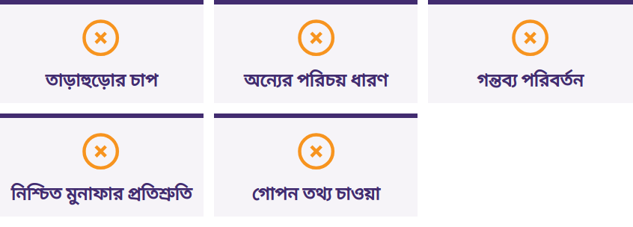
থামুন, কিছু শেয়ার করবেন না, কিছু
পাঠাবেন না
কেউ যদি তাড়াহুড়ো করায় বা গোপনীয়তা বজায় রাখতে বলে, নিশ্চিত লাভের প্রতিশ্রুতি দেয়, আপনাকে আগে বিটকয়েন পাঠাতে বলে অথবা আপনার সিড ফ্রেজ চায়, তাহলে থামুন। একটু বিরতি নিন। কিছুই শেয়ার করবেন না। কিছুই পাঠাবেন না। তারপর আপনার আগে থেকেই পরিচিত কোনো উৎসের মাধ্যমে যাচাই করুন।
বিটকয়েনের পরিচিতি · আপনি কীভাবে বিটকয়েন ব্যবহার করেন?

Slide 39

এরপর কী?
এ তো সবে শুরু।

Slide 40
চারটি মূল শিক্ষা
অর্থ নিয়ম ও আস্থার ওপর নির্ভর করে। ফিয়াট মুদ্রার সরবরাহ ও নিয়ম অল্প কয়েকটি প্রতিষ্ঠান নির্ধারণ করে।
বিটকয়েন ভিন্ন নিয়মের ব্যবস্থা দেয়। একটি প্রকাশ্য, সীমিত সরবরাহ, যা সবার জন্য উন্মুক্ত এবং যার ওপর শুধু আস্থা না রেখে তা যাচাই করা যায়।
নিরাপত্তা সবার আগে। আগে শিখুন, অল্প দিয়ে শুরু করুন, সবকিছু যাচাই করুন, আপনার সিড ফ্রেজ কখনো কাউকে জানাবেন না।
এটি কেবল শুরু। নিরাপদে আর এক ধাপ এগোনোই যথেষ্ট।
একটু ভেবে দেখার সময়
শুরুর পাঁচটি প্রশ্নে ফিরে যান। এখন আপনি কী উত্তর দেবেন?
বিটকয়েনের পরিচিতি · এরপর কী?

Slide 41

বিটকয়েন ডিপ্লোমা
পরবর্তী ধাপ। এর চারটি মডিউল আপনাকে আরও এগিয়ে নিয়ে যাবে:
অর্থ সম্পর্কে বোঝা
বিটকয়েন যেভাবে কাজ করে
নিরাপদে বিটকয়েন ব্যবহার
আপনার কমিউনিটিতে বিটকয়েন
কৌতূহলী থাকুন, প্রশ্ন করতে থাকুন, এবং আরও জানতে ভিজিট করুন myfirstbitcoin.org।
আমাদের পরবর্তী ব্যাচে আপনাকে দেখার অপেক্ষায় রইলাম।
বিটকয়েনের পরিচিতি · এরপর কী?

Slide 42


